Slide 1
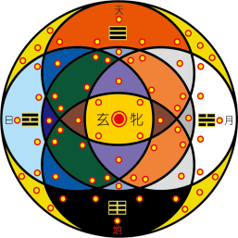
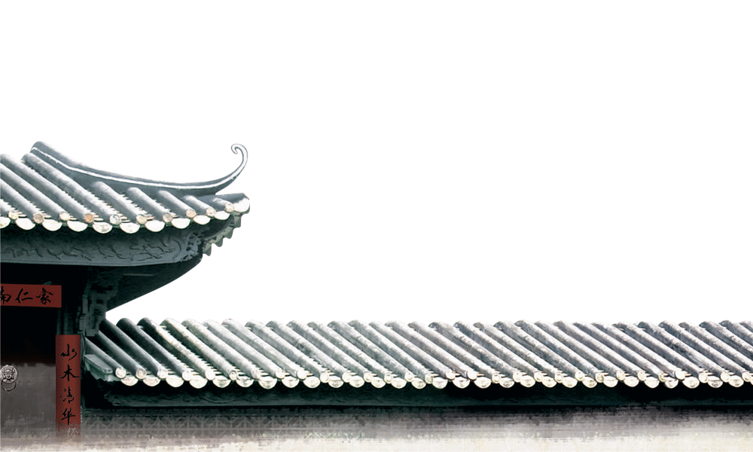
西 安 两 仪 文 化
诗经吟唱
诗经三百零五篇都是尹吉甫的作品，也都是他的自传；透过他的自传，使我们知道宣王三年（前825年）到幽王七年（前775年）这五十年间的史实。
清人（郑风）

Slide 2
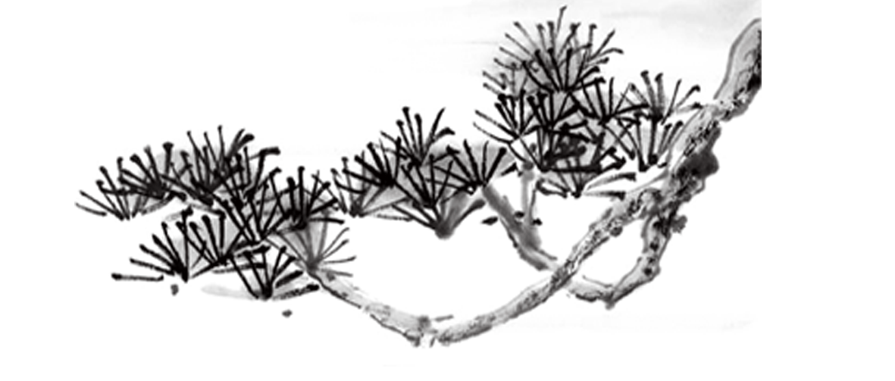
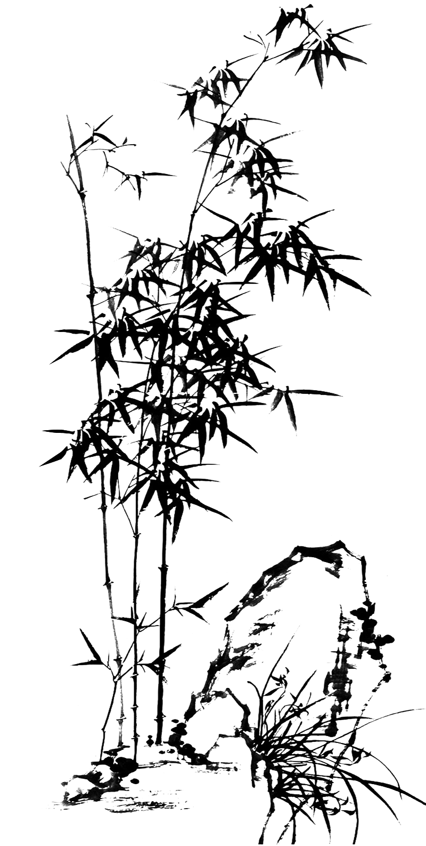
西 安 两 仪 文 化
壹
贰
叁
肆
伍
时间地点
人物事件
诗意解说
知识归纳
识字会意

Slide 3
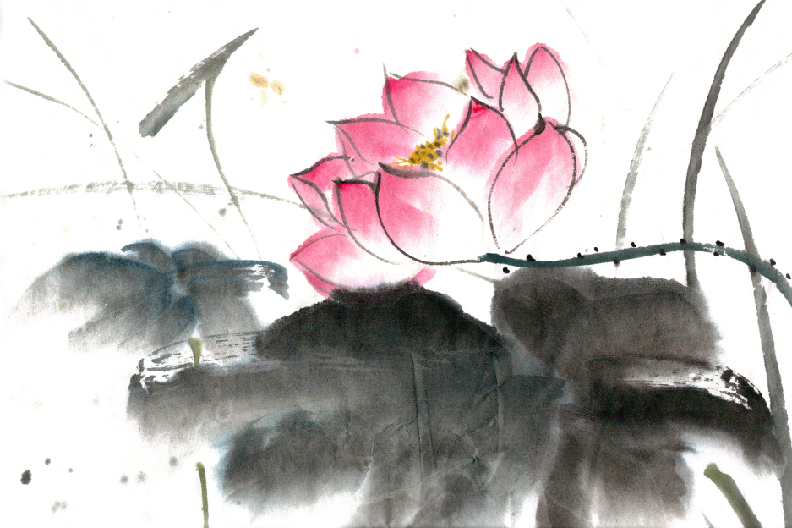
西 安 两 仪 文 化
壹
时间地点
时间
地点
尹吉甫平定了陈国与宋国后在陈国边境株野进行军事训练时
陈国边境的株野

Slide 4
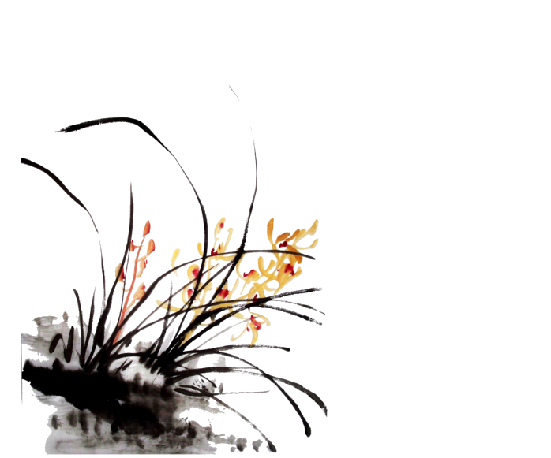
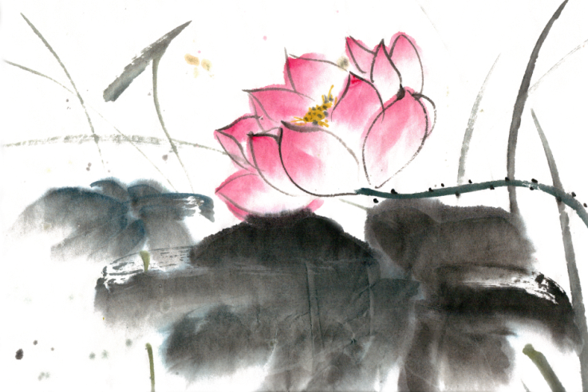
西 安 两 仪 文 化
贰
人物事件
人物：
尹吉甫
事件：
尹吉甫平定陈宋后，在陈国边境株野，给他爱人仲氏报告他作战经过与当时的情况。
成语：
驷介旁旁 驷介麃麃 驷介陶陶 左旋右抽 河上乎翱翔 逍遥

Slide 5
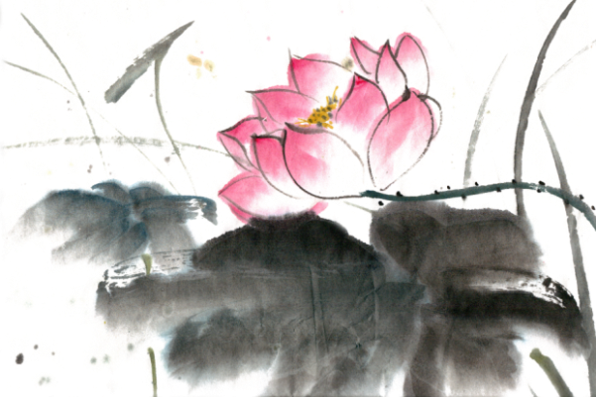
叁
诗意解说
西 安 两 仪 文 化
原文：
清人在彭，驷介旁旁。二矛重英，河上乎翱翔。
清人在消，驷介麃麃。二矛重乔，河上乎逍遥。
清人在轴，驷介陶陶。左旋右抽，中军作好。
解说：
清人在彭这个地方，架着匹匹披甲的马在彭彭地奔驰，两支矛上都饰着双重的英穗，在黄河边上像鸟一样翱翔。
清人在萧这个地方，架着匹匹披甲的马麃麃地在奔跑。两支矛上都饰着双重的鷮毛，在黄河上遥远地飞跑。
清人在株这个地方，架着匹匹披甲的马洋洋得意地在奔跑。向左边旋转的时候，右手就抽出矛来刺，这样地在军中作乐。

Slide 6
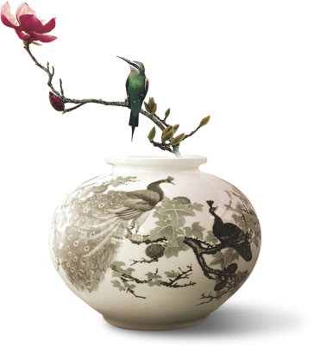
西 安 两 仪 文 化
这首诗是讲尹吉甫平定陈宋后，在陈国的边境株野给他爱人仲氏报告他作战经过与当时的情况。
清人：尹吉甫家住复关，复关一带有旄丘和清丘、此诗以清人起兴，引清丘地名为自己称呼，清人=尹吉甫。
古人以家乡地名称谓自己很普遍。
彭：彭城（宋邑） 消：为萧的假借，萧也在宋国。 轴：经典诗文注音逐，疑为陈国株野之株的假借。
株野为陈宋两国交通要道。
诗305篇每一篇都有具体的写作对象，这首诗的写作对象是尹吉甫。
清人诗中所用的翱翔、逍遥都做奔逐讲。
肆
知识归纳

Slide 7
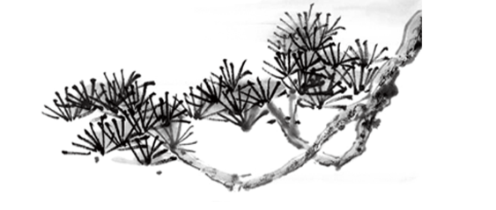
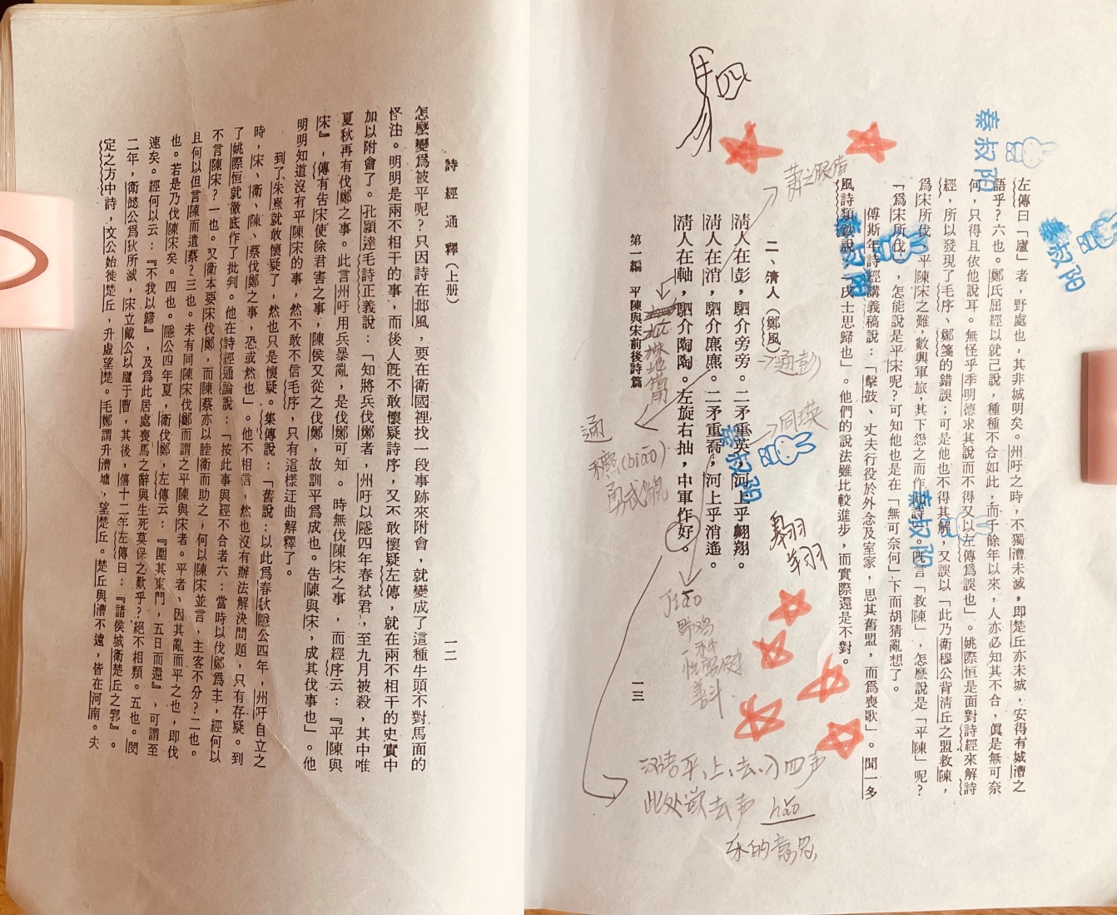
西 安 两 仪 文 化
肆
知识归纳

Slide 8
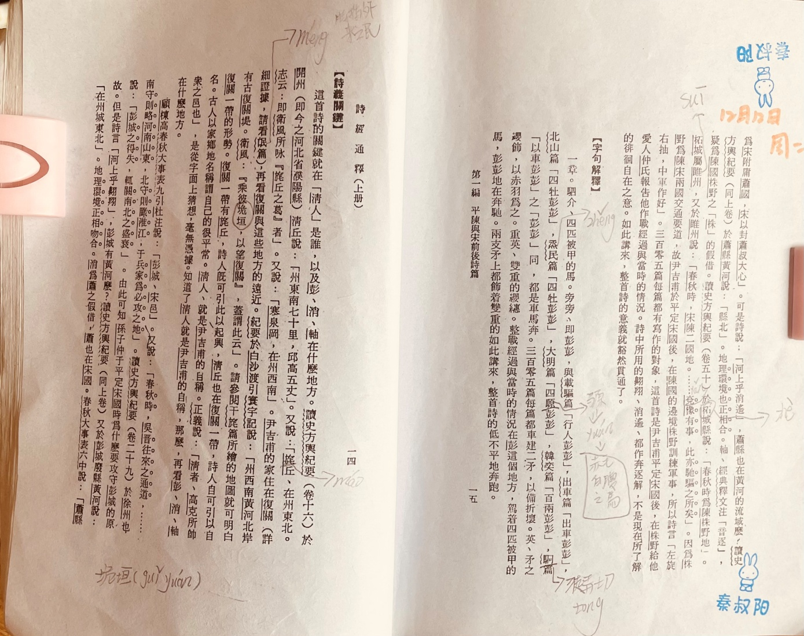
西 安 两 仪 文 化
肆
知识归纳

Slide 9
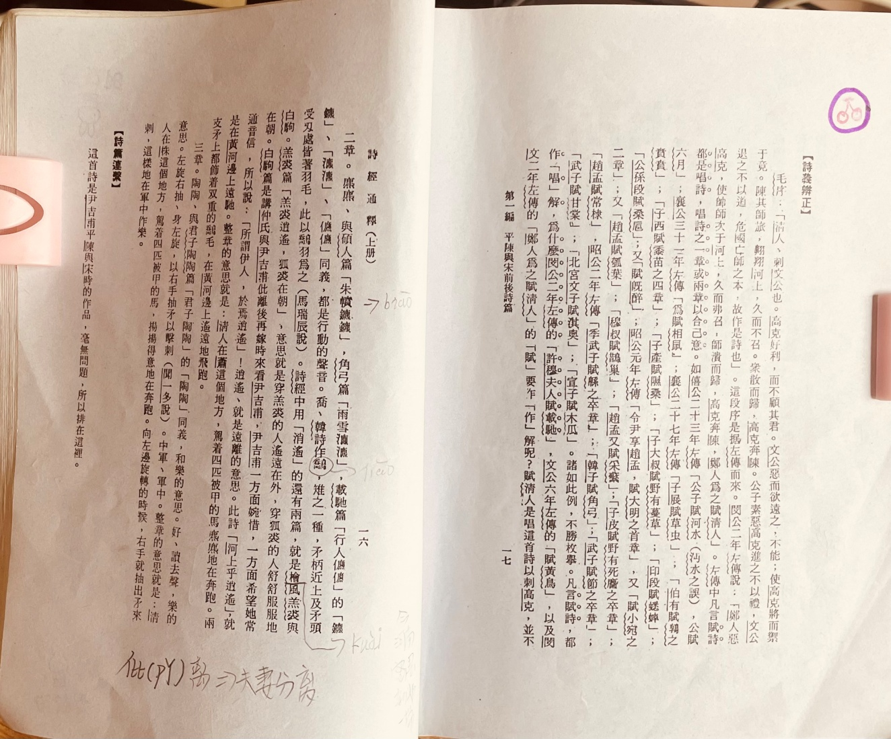
西 安 两 仪 文 化
肆
知识归纳

Slide 10
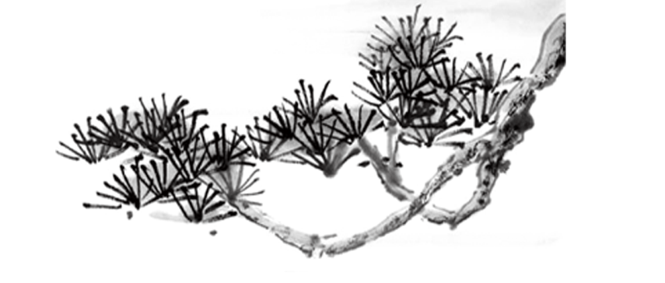
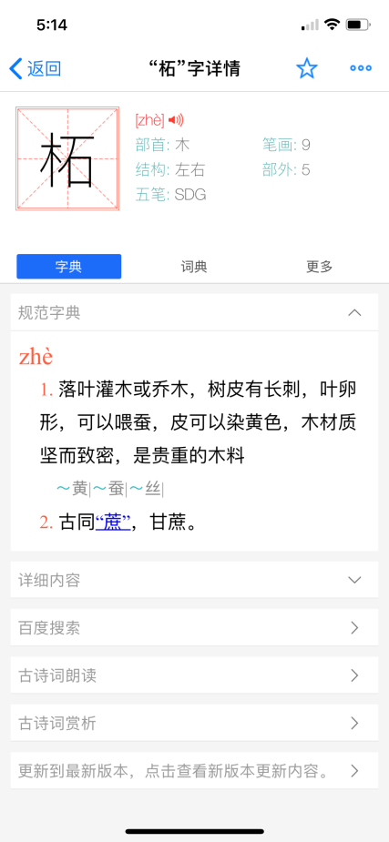
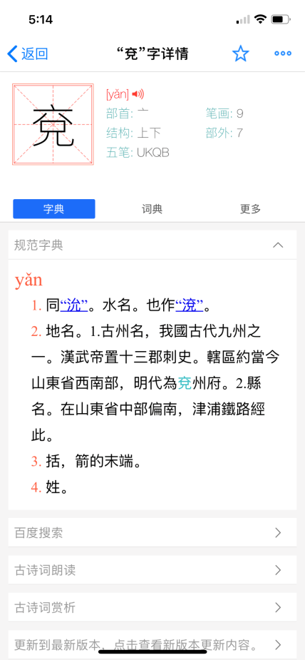
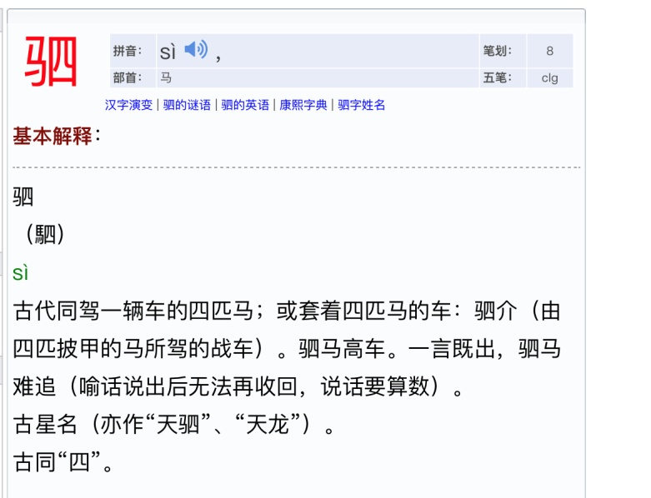
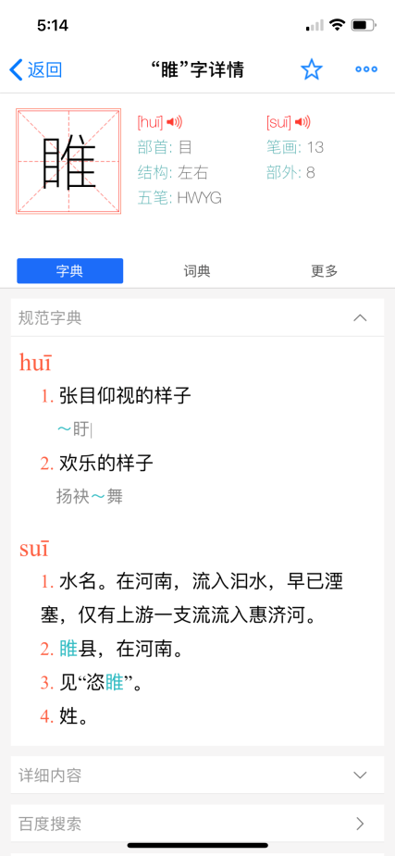
西 安 两 仪 文 化
伍
识字会意

Slide 11
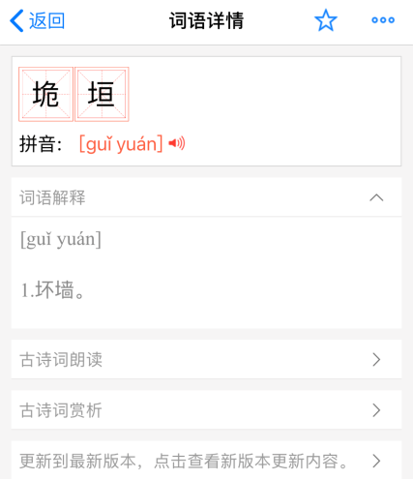
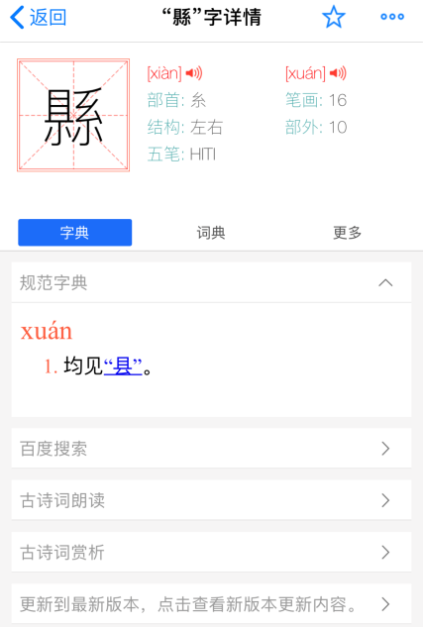
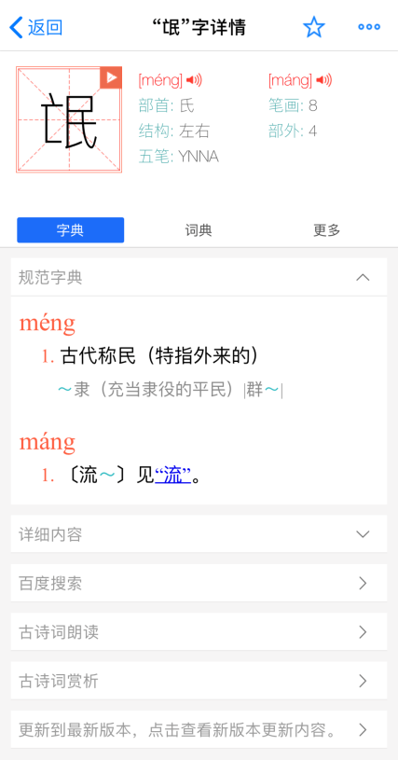
西 安 两 仪 文 化
伍
识字会意

Slide 12
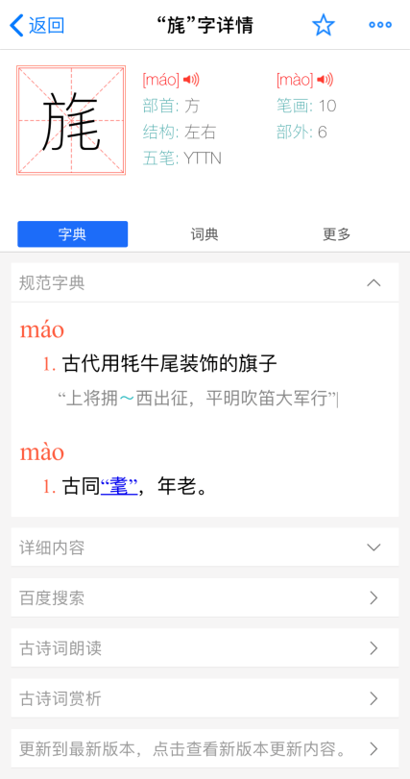
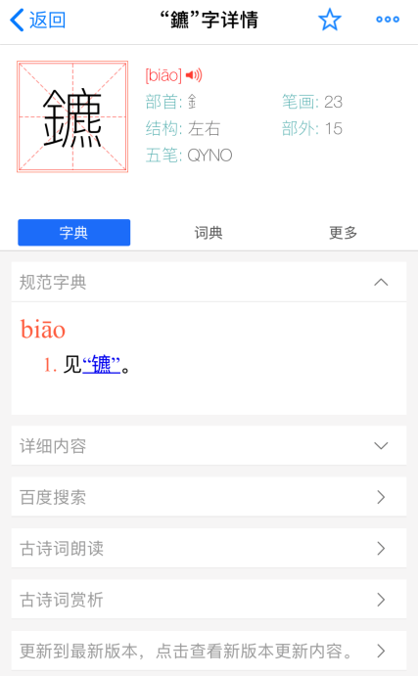
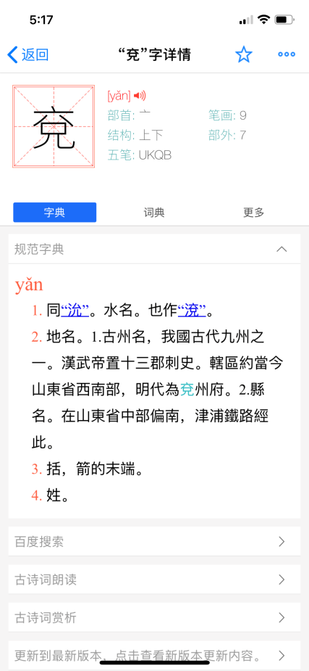
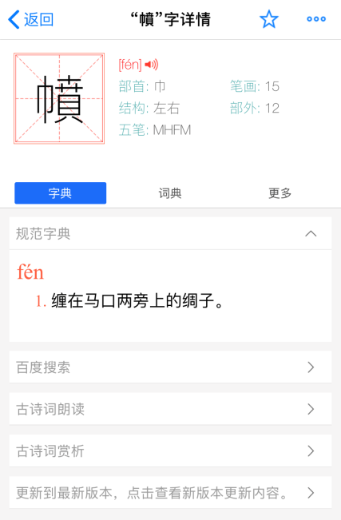
西 安 两 仪 文 化
伍
识字会意

Slide 13
西 安 两 仪 文 化
謝謝體會

